Slide 1
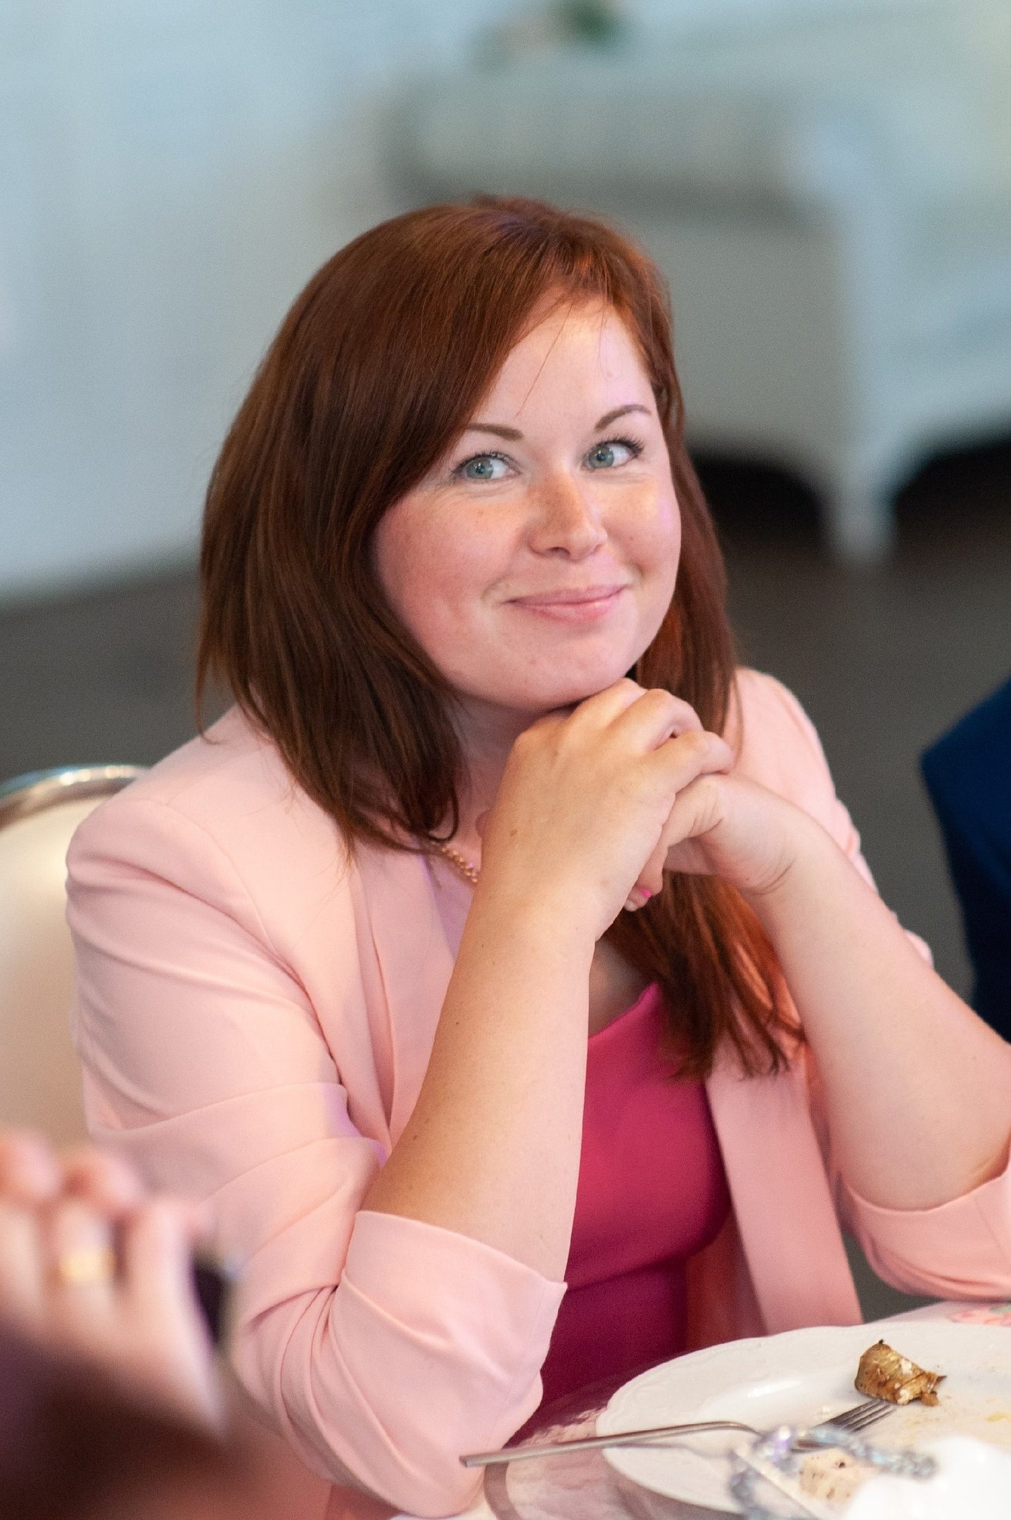
Муниципальное бюджетное дошкольное образовательное учреждение № 1
г. Кировска
Интернет-портфолио воспитателя
Ольшанской Ирины Олеговны

Slide 2
Общие сведения:
ФИО: Ольшанская Ирина Олеговна
Дата рождения: 10.02.1985
Образование: высшее
Место учёбы: Государственное образовательное учреждение высшего профессионального образования «Мурманский государственный педагогический университет», 03.07.2008 г.
Место работы: МБДОУ № 1 г. Кировска
Должность: воспитатель.
Общий стаж работы: 15 лет 7 месяцев.
Педагогический стаж: 15 лет 5 месяцев.
Аттестационная категория: первая квалификационная категория.
Контактный телефон: 89021307202.

Slide 3
Моё профессиональное развитие:
№ п/п | Учреждение |  | Номер | Дата
1. | Отделение дополнительного образования ООО «Учитель» | Программа переподготовки на ведение профессиональной деятельности в сфере «Педагогика и методика дошкольного образования» | ПП-1695 | 16.03.2019 г.
2. | Негосударственное образовательное учреждение организация дополнительного профессионального образования «Актион-МЦФЭР» | Дополнительная профессиональная программа «Современные технологии работы с детьми дошкольного возраста по ФГОС ДО» | У2022163183 | 15.09.2022 г.
3. | Академия ресурсы образования | Обучение по курсу: «Как научить агрессивных дошкольников контролировать своё поведение» | ----- | 10.05.2023 г.

Slide 4
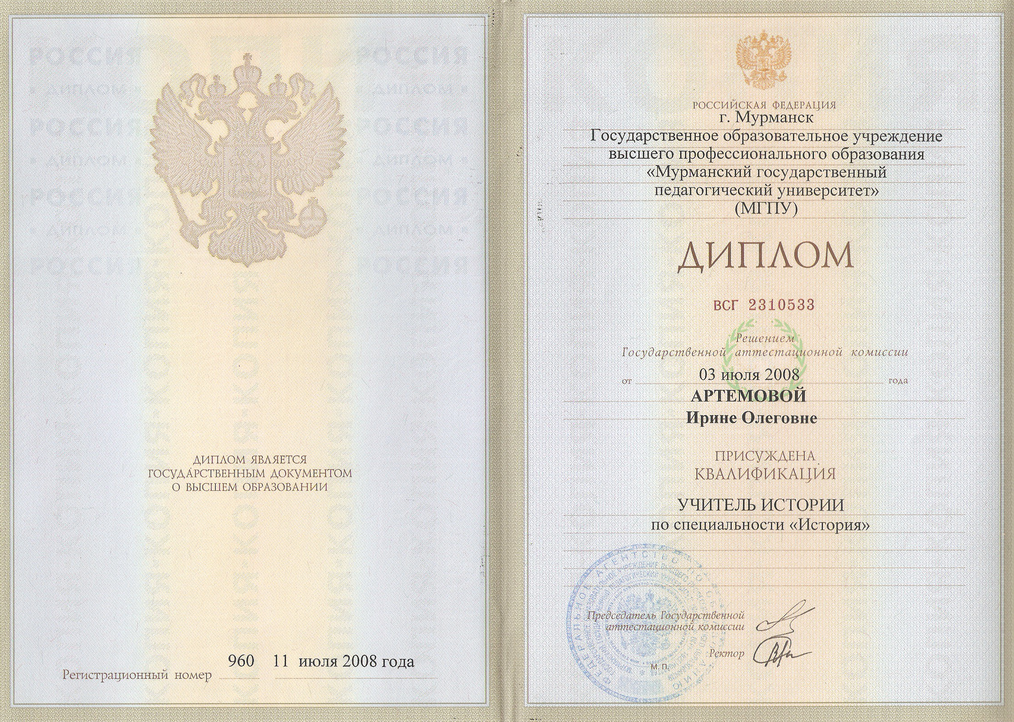
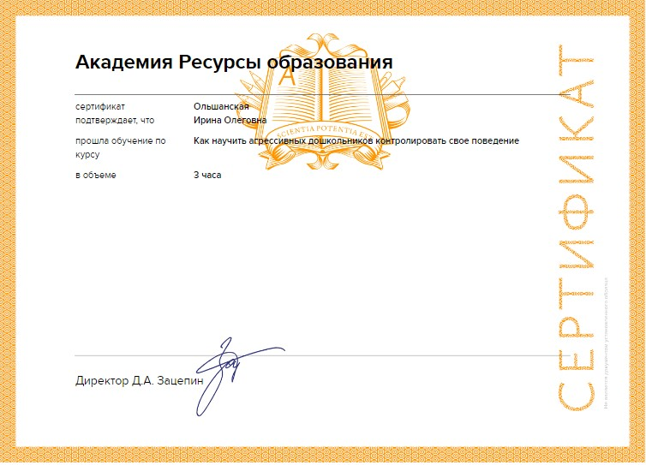
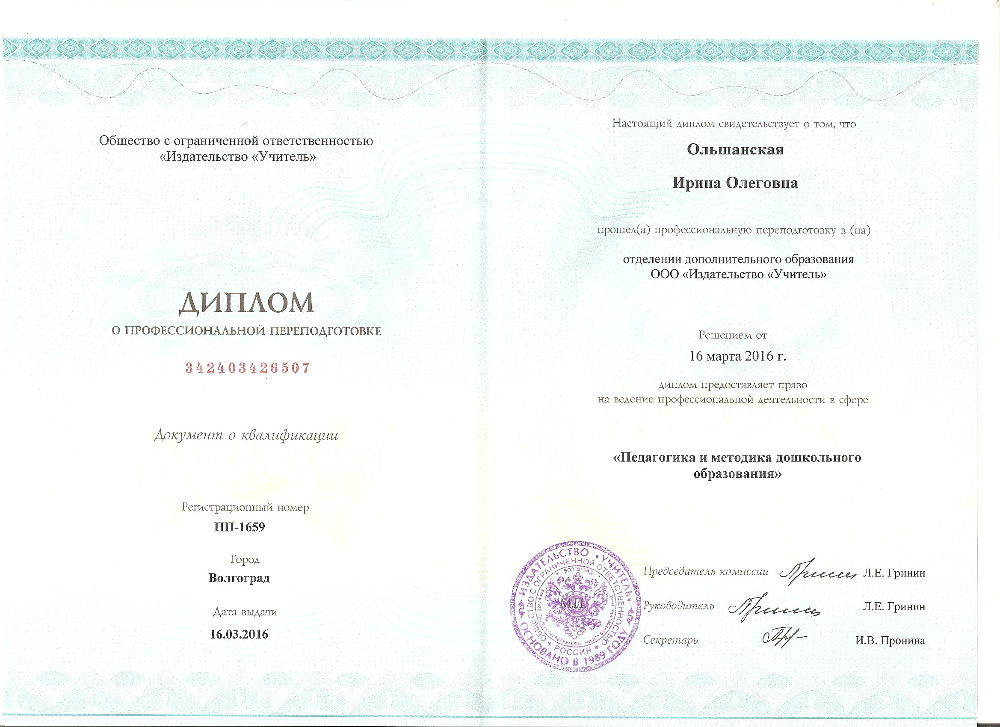

Slide 5
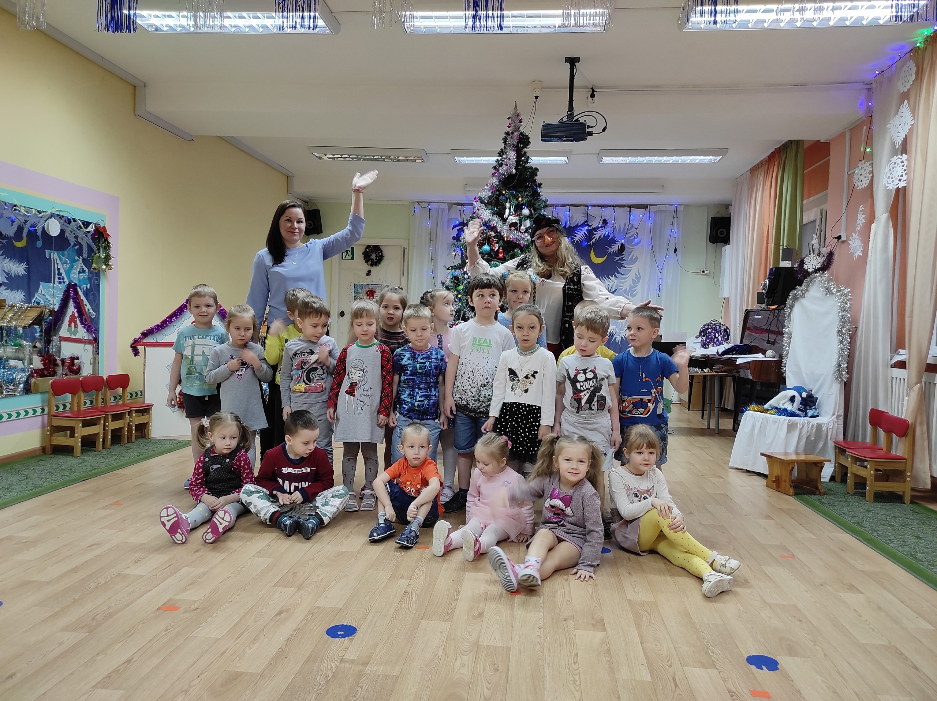
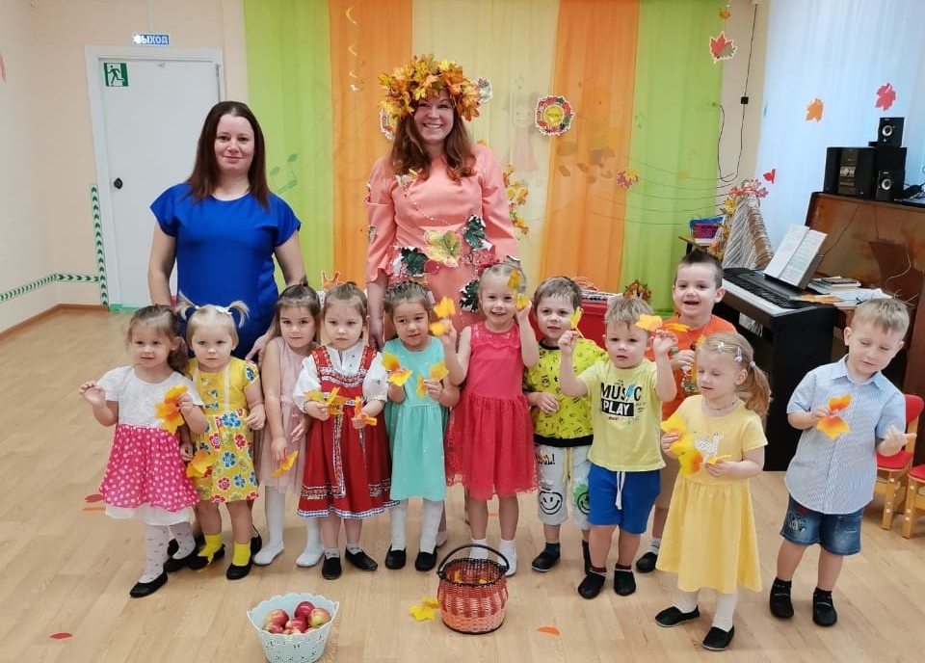
Моё педагогическое кредо:
«Наставлять – значит не просто передавать знания,
но и вдохновлять на развитие и поиск собственного пути»
М. Монтессори.

Slide 6
Методическая тема:
«Загадки как средство познавательного развития воспитанников»
Цель: развивать познавательную активность детей, формировать умение выделять существенные признаки предметов, активизировать словарь детей.
Задачи:
Развивать умение сравнивать, анализировать и сопоставлять явления;
Формировать привычку более глубоко и разносторонне осмысливать мир;
Способствовать совершенствованию речи, расширению словарного запаса;
Формировать у детей умение отгадывать загадки;
Приобщать детей к народному творчеству, родному языку.

Slide 7
Взаимосвязь с семьями:
В работе с родителями использую следующие формы и методы:
Мастер-классы («Подвижная игра в семейном кругу», «Ох уж эти пальчики», «Докучные сказочки» и др.);
Фотогазеты и фотопрезентации на тему: «Один день из жизни группы «Звёздочки», «Вот какой я!»;
Создание рукописной книги на тему: «Привычки здорового образа жизни нашей семьи»;
Спортивные развлечения: «Дружная семья», «Неболейка в гостях у ребят»
Привлекаю родителей к участию в конкурсах, выставках ( «Осеннее настроение», «Встречаем новый год», акциях («Лапа помощи», «Открытка для пожилого человека», «Мы кормушку смастерили - мы столовую открыли», акции по сбору макулатуры).

Slide 8
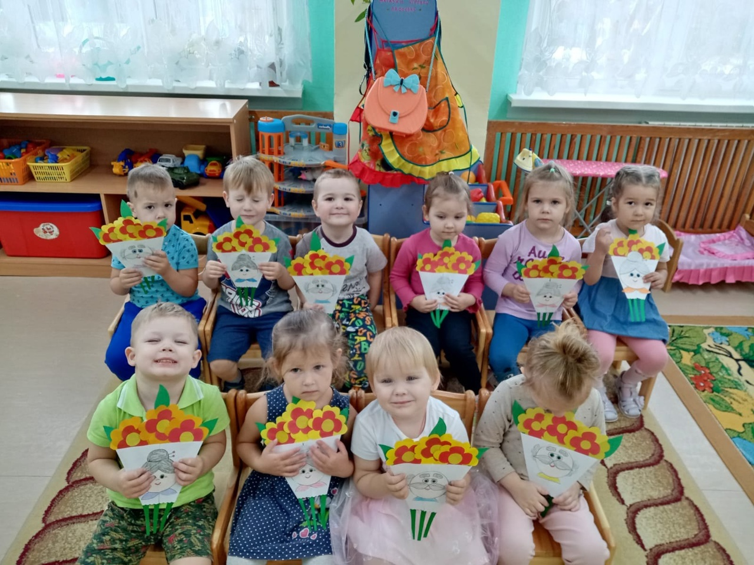
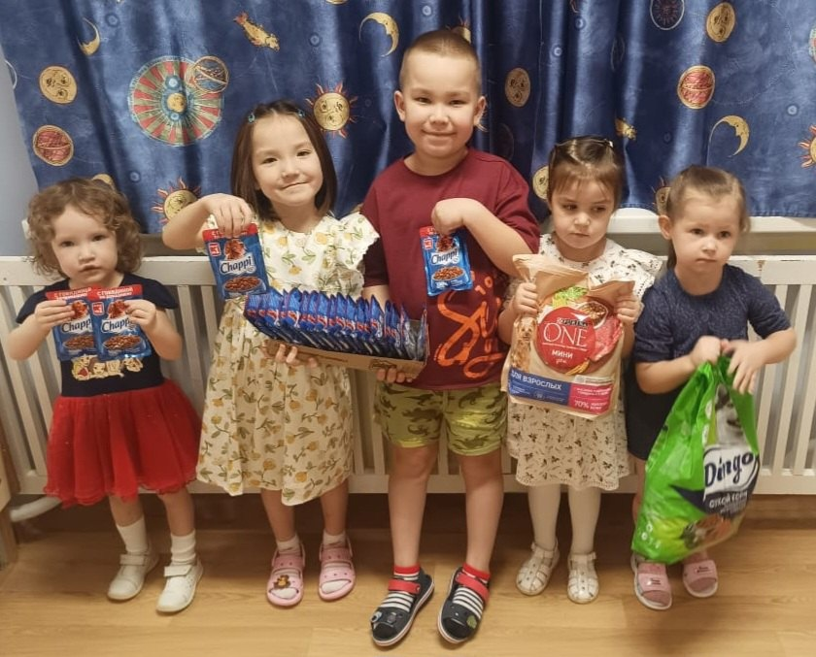
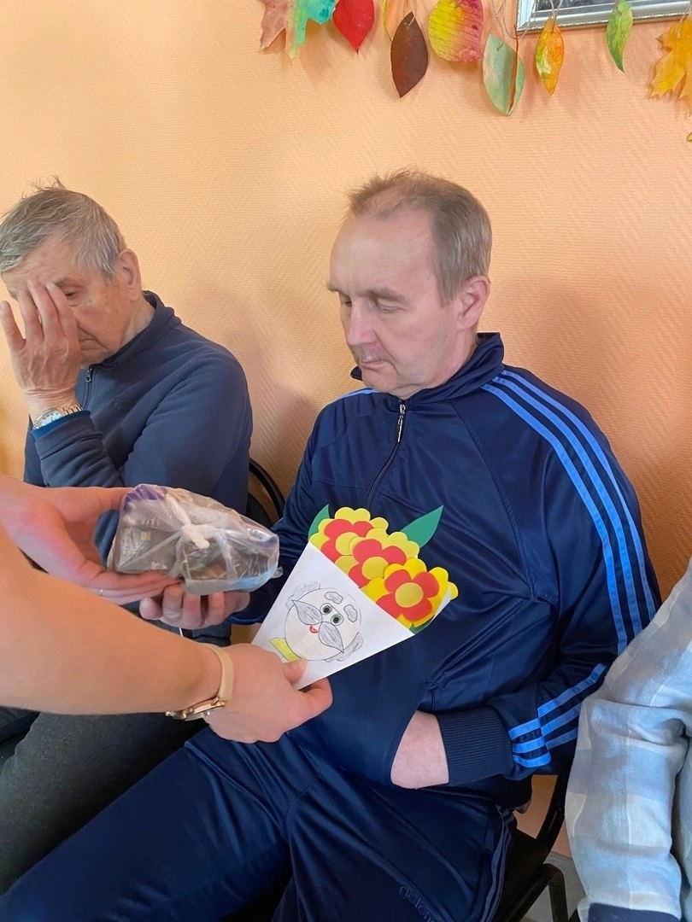
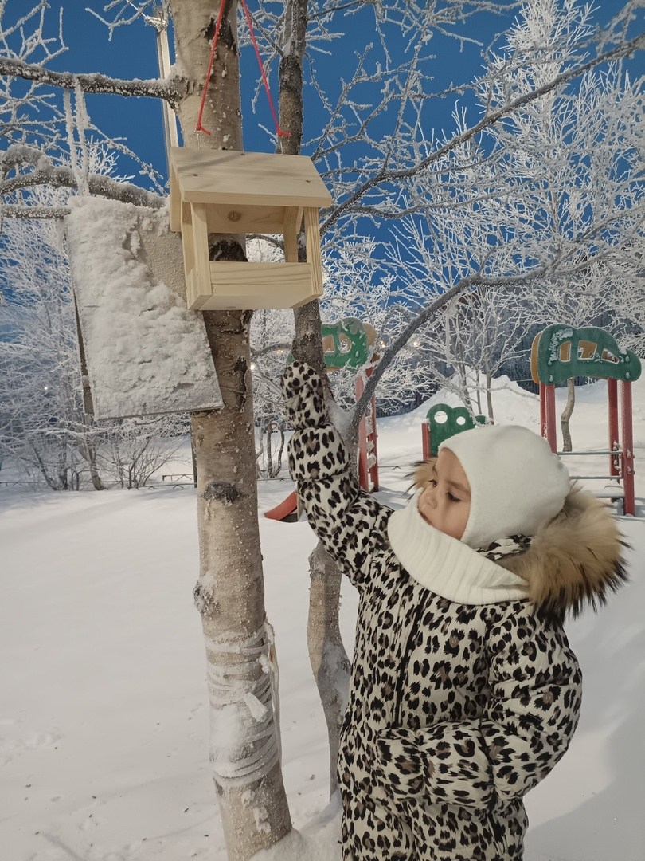

Slide 9
Основные публикации:
http://maam/ru/, 2021г., конспект ОД «Маша идёт домой»
https://nsportal.ru/ свидетельство о публикации в электронном СМИ, «Художественная литература, как средство духовно-нравственного воспитания», октябрь 2021 г.
http://maam/ru/ , свидетельство о распространении педагогического опыта, октябрь 2021 г., 1429625-149-150.
http://maam/ru/, диплом участника всероссийского ежемесячного конкурса «Лучшая методическая разработка», 17.10.2021 г., 1433257-020-019, «Художественная литература, как средство духовно-нравственного воспитания».

Slide 11
Общественная деятельность:
Сертификат комитета образования культуры и спорта администрации города Кировска за участие в мероприятиях обучающего семинара-практикума для молодых и малоопытных педагогов ДОО «Шаг в новое». 2020 год
Семинар-практикум «Разностороннее развитие детей в условиях ДОО в процессе реализации ФГОС ДО», приказ №103, от 24.03.202. Тема «Художественная литература, как средство духовно-нравственного развития»,14.04.2021 г.
Инициативная площадка « Опыт реализации программы воспитания в ДОО» с 01.11.2021г.-31.12.2022 г. (приказ от 13.10.2021 г. №355 «О создании муниципальных инициативных площадок») –
разработчик раздела программы воспитания для детей.
Межмуниципальная конференция «Детский сад –
территория здоровья», тема «Современные подходы и
активные формы взаимодействия с родителями по ЗОЖ»,
15.02.24 г.

Slide 12
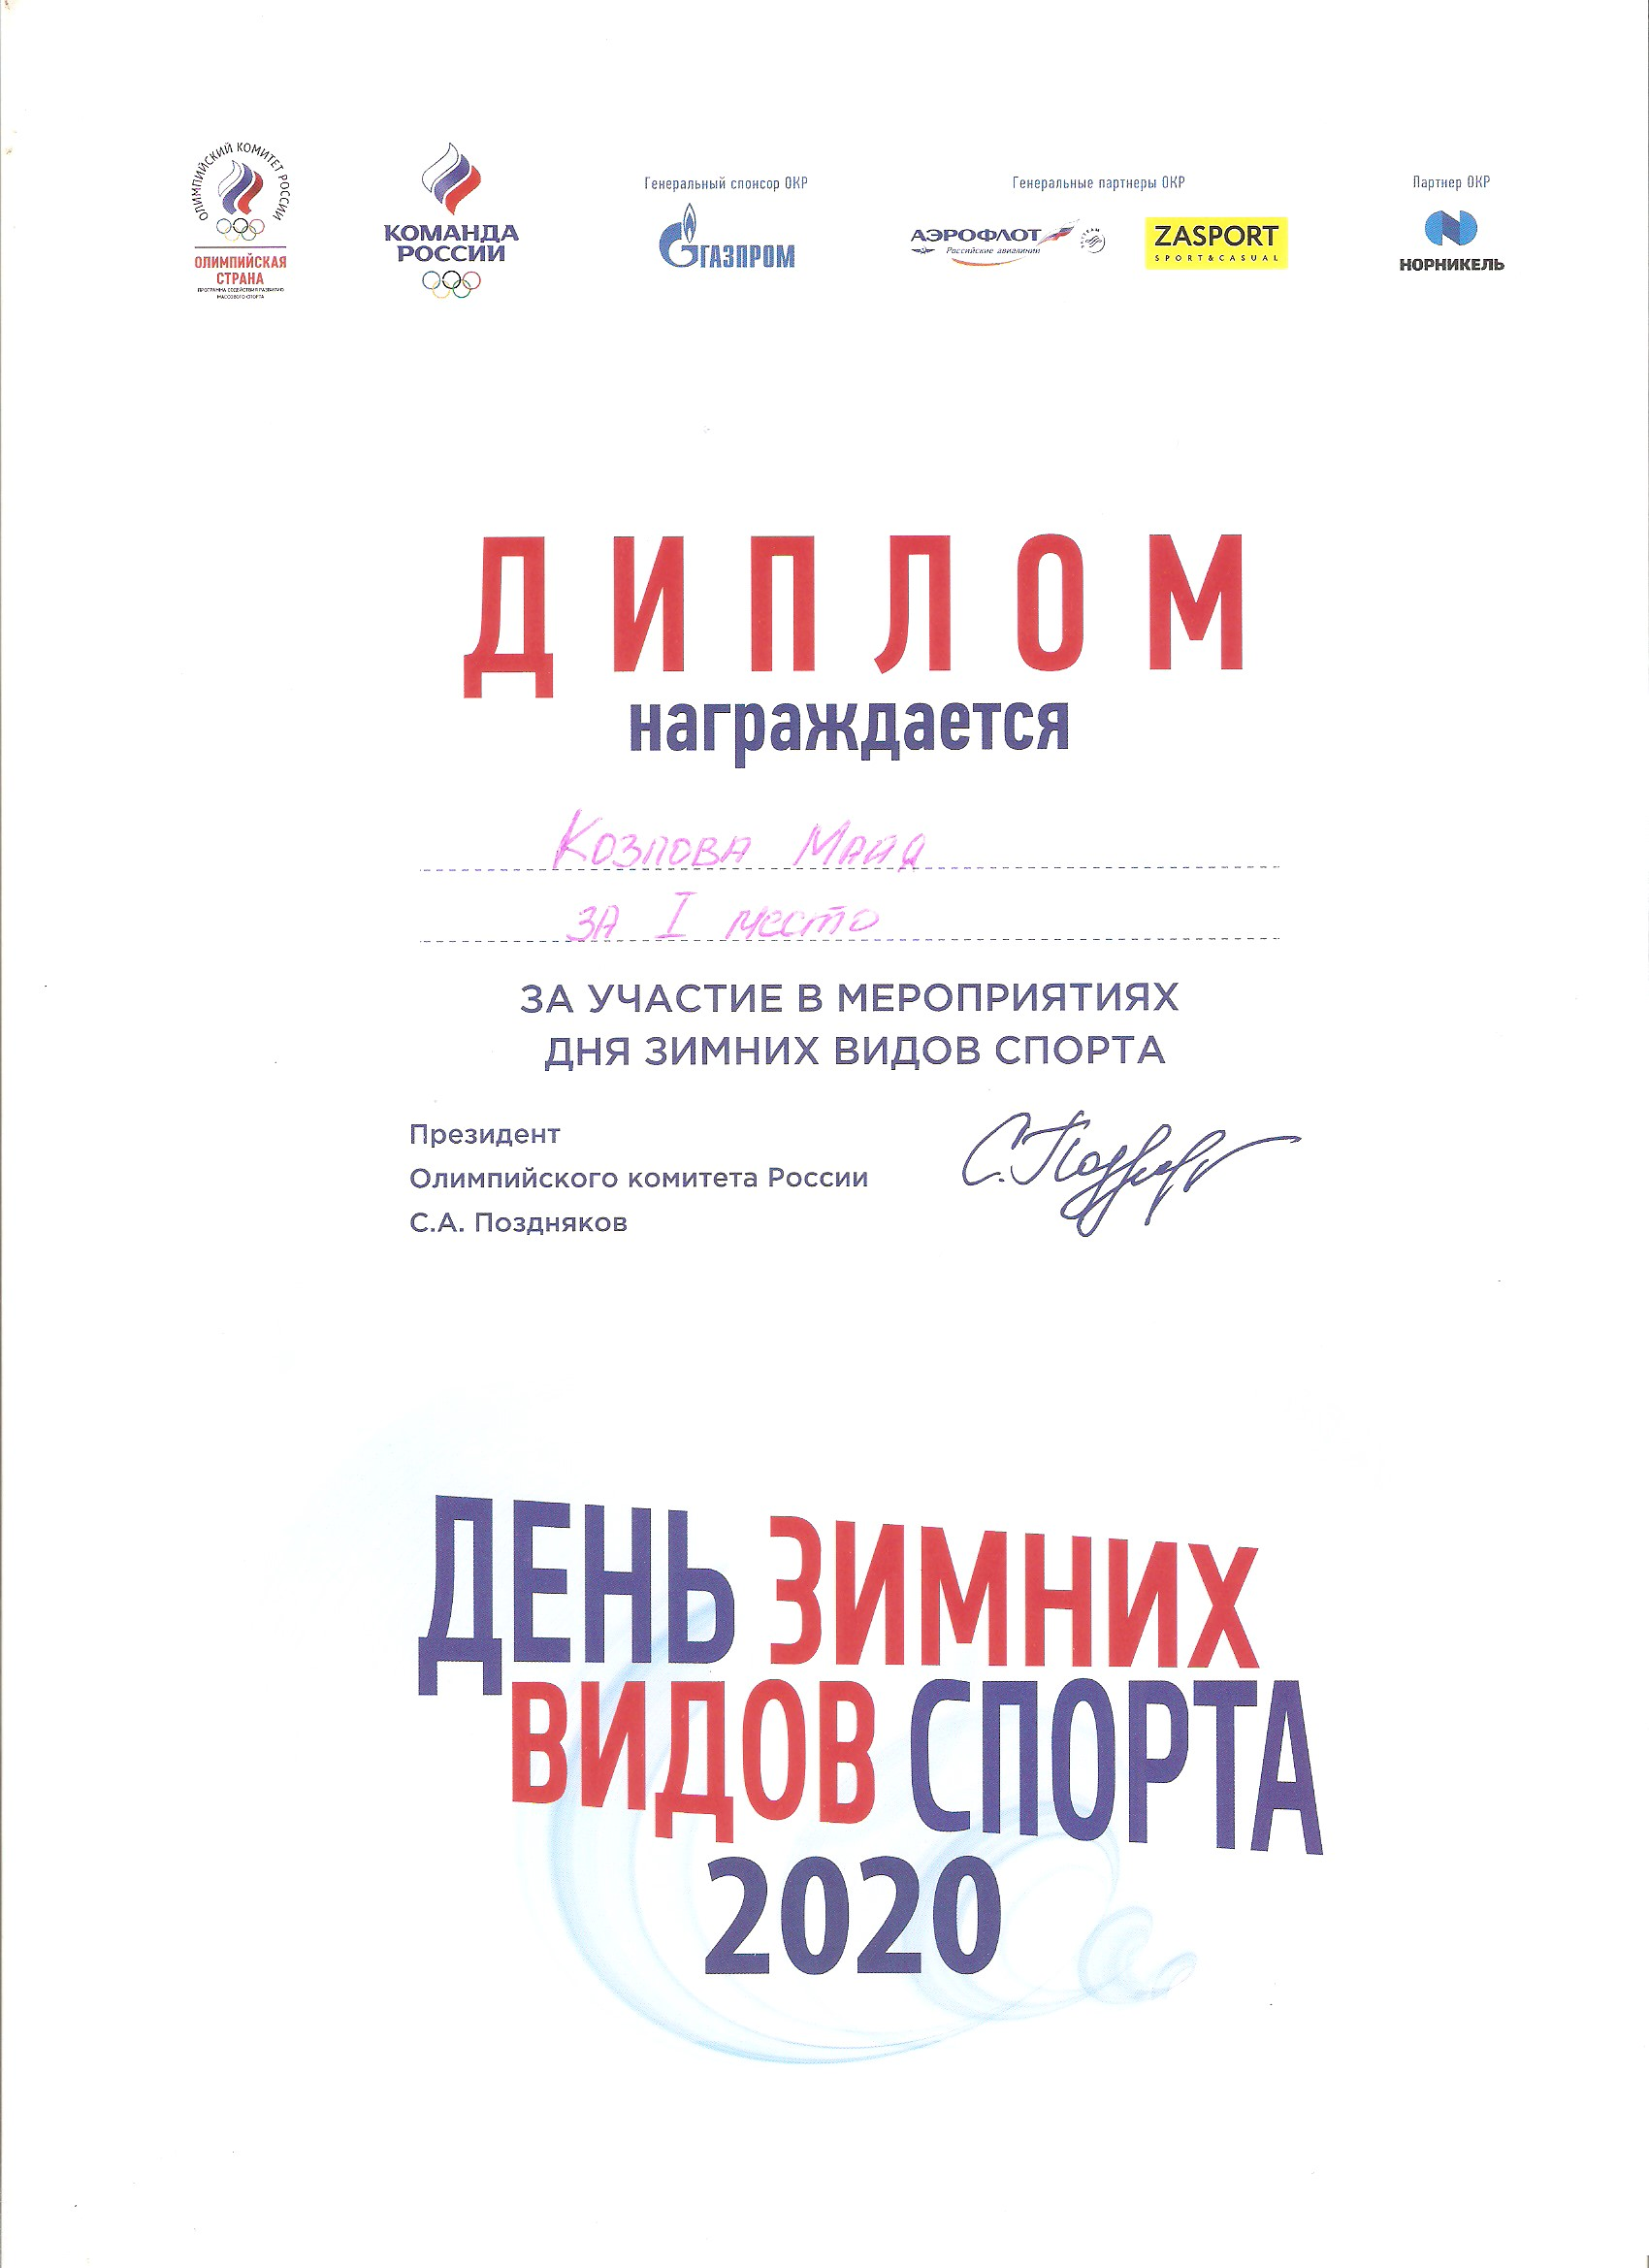
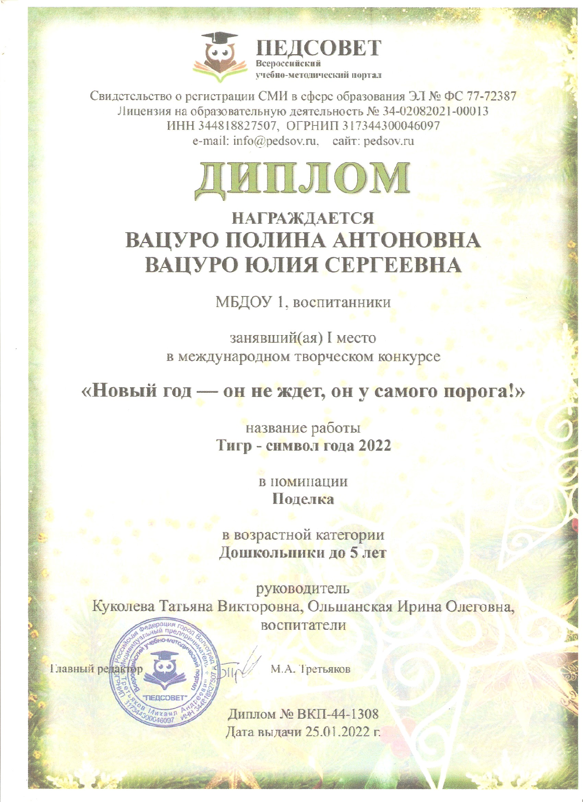
Достижения
воспитанников:

Slide 13
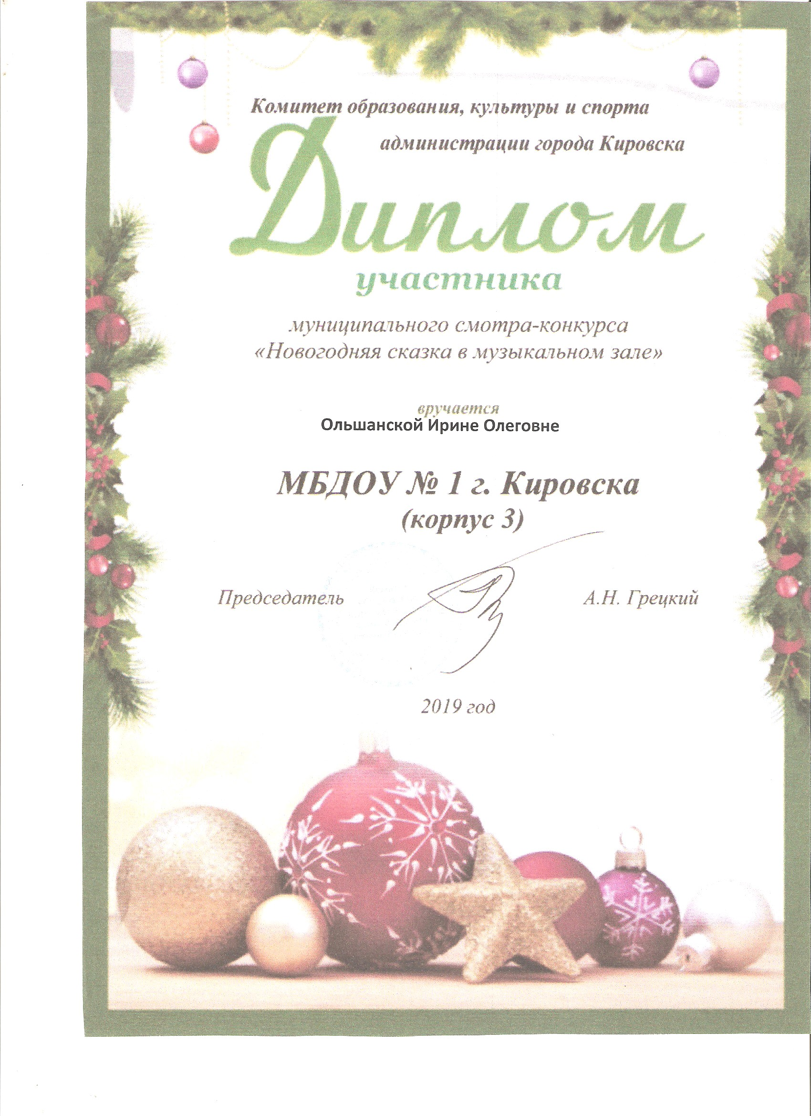
Личные достижения:

Slide 14
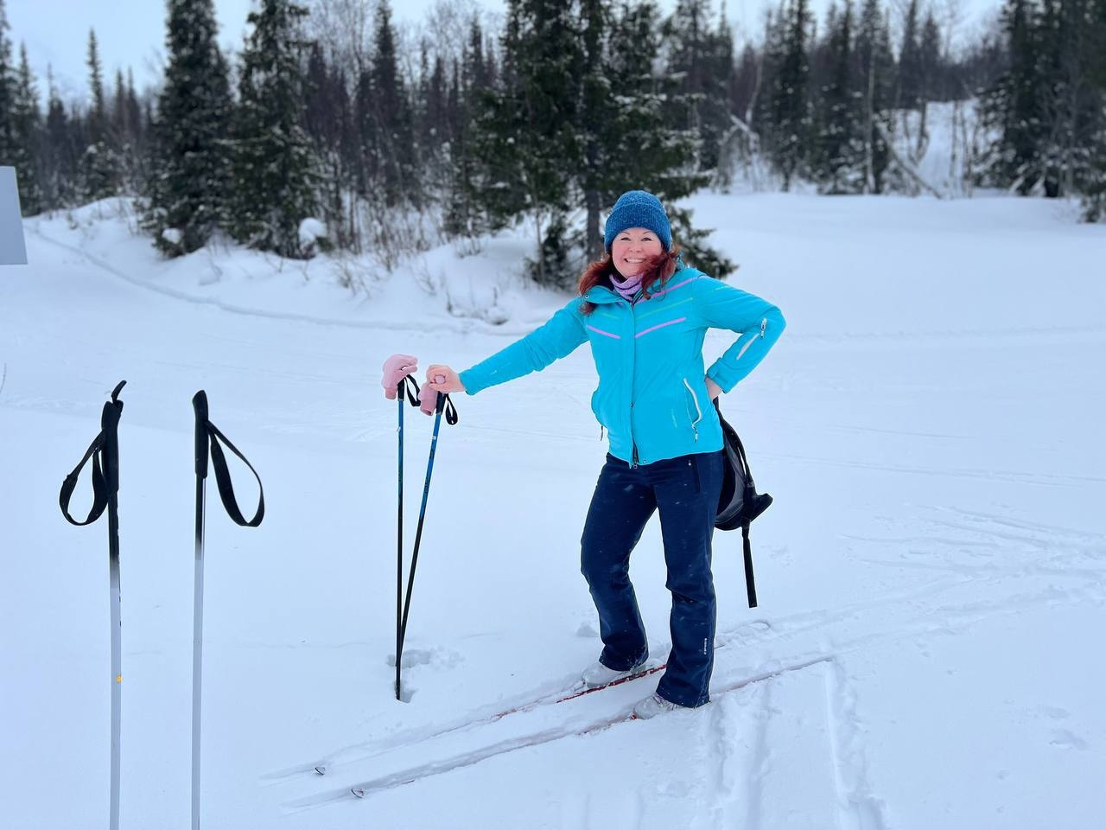
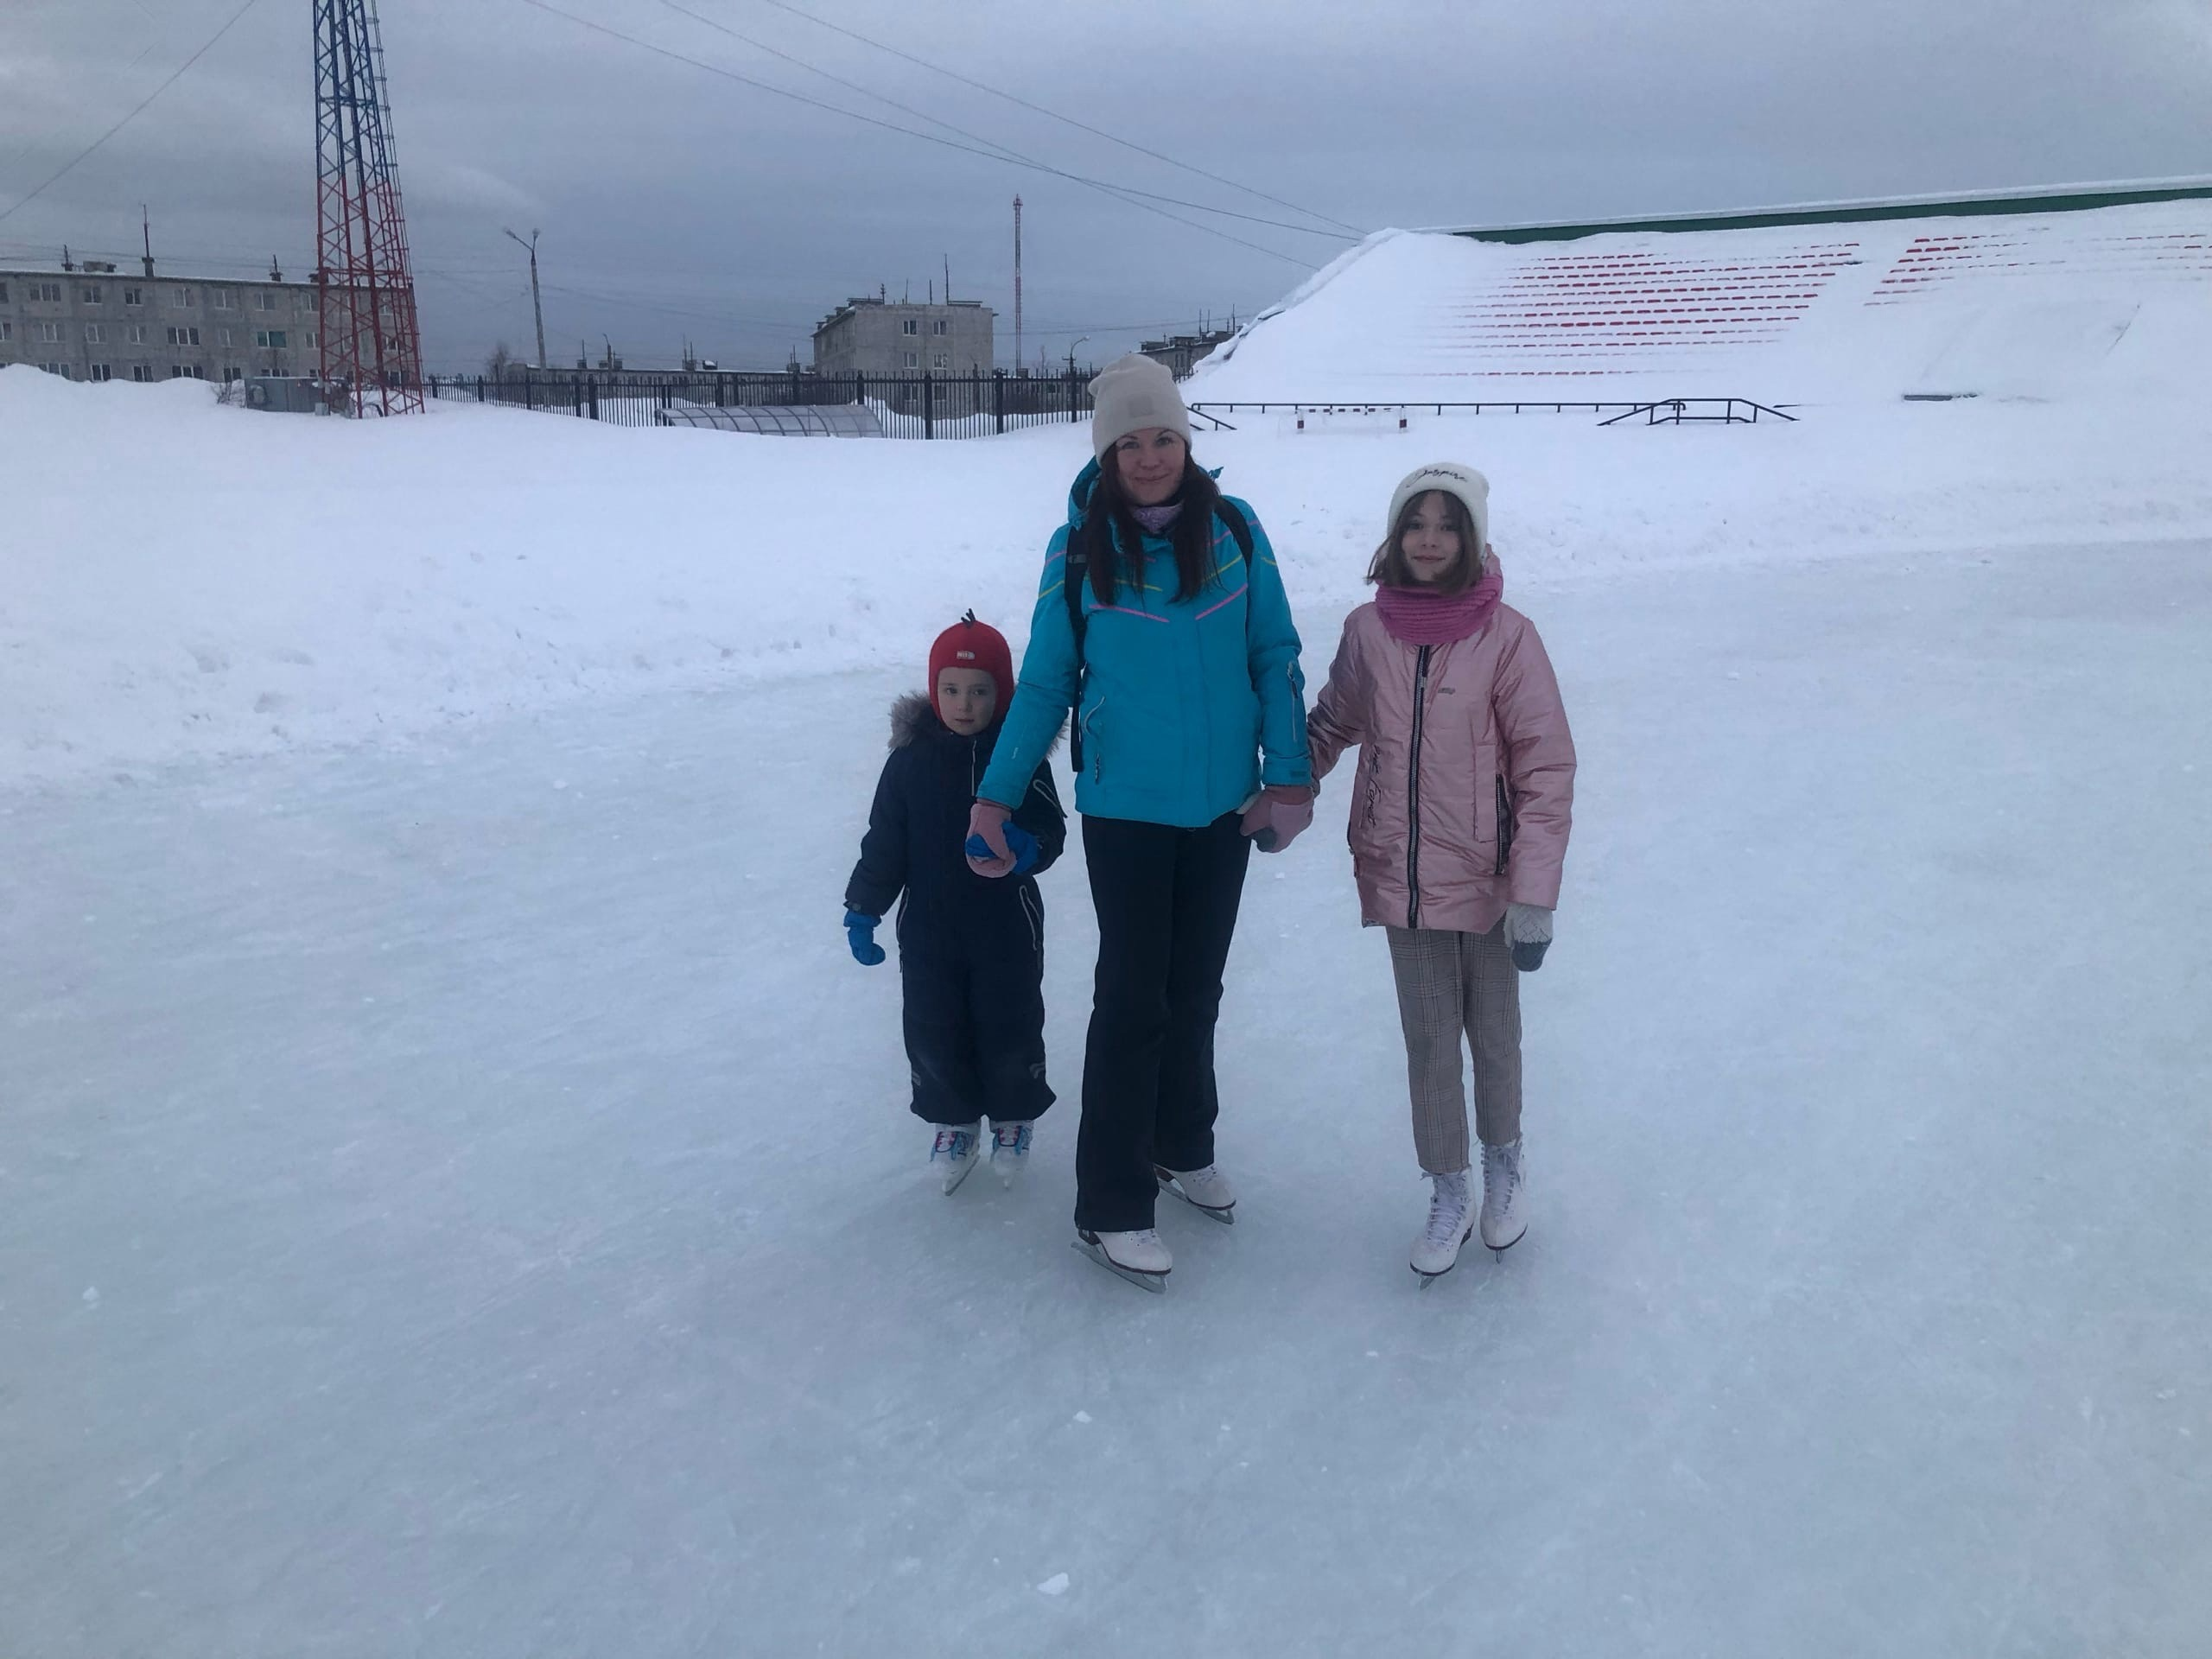
Моё хобби – это спорт,
он помогает мне быть здоровой и счастливой.

Slide 15
Обратная связь
Уважаемые коллеги!
По всем вопросам Вы можете обращаться
на адрес электронной почты:
irart1985@yandex.ru
С радостью отвечу на все интересующие Вас вопросы!

